Slide 1
INSTRUCTIVO PARA LA INSCRIPCIÓN A LA CONVOCATORIA DEL PROGRAMA DESARROLLO DE HABILIDADES BLANDAS PARA EL NUEVO ENTORNO LABORAL
Habilidades para enfrentar retos en el nuevo entorno laboral.
Habilidades para crear redes y alianzas de valor en el entorno laboral.
Ten presente que deberás hacer la inscripción por separado a cada uno de los programas. Puedes hacer los dos o sólo uno, de acuerdo con tu preferencia.
1

Slide 2
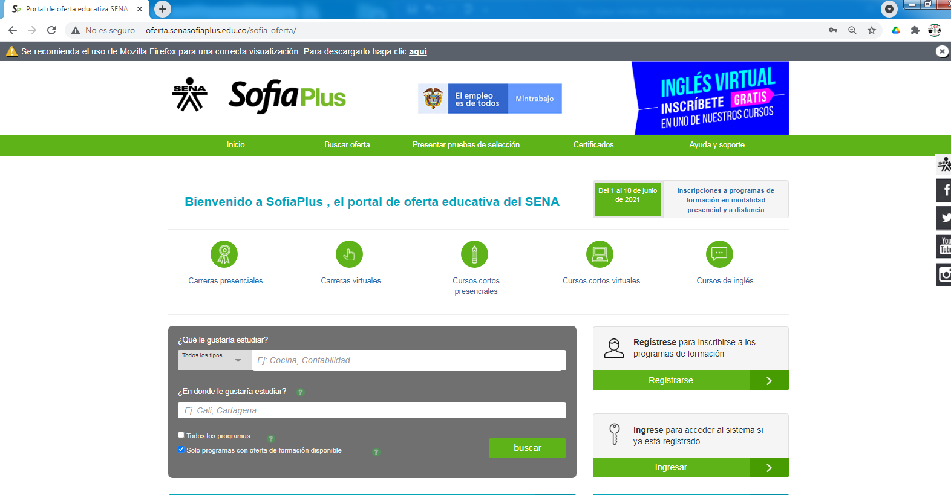
1
Ingresa al portal SofíaPlus a través del siguiente enlace:
www.senasofiaplus.edu.co
Para poder realizar la inscripción deberás estar registrado.
Ten a mano tu documento de identidad escaneado en formato PDF.
(Tamaño máximo 200 Mb).
2
2

Slide 3
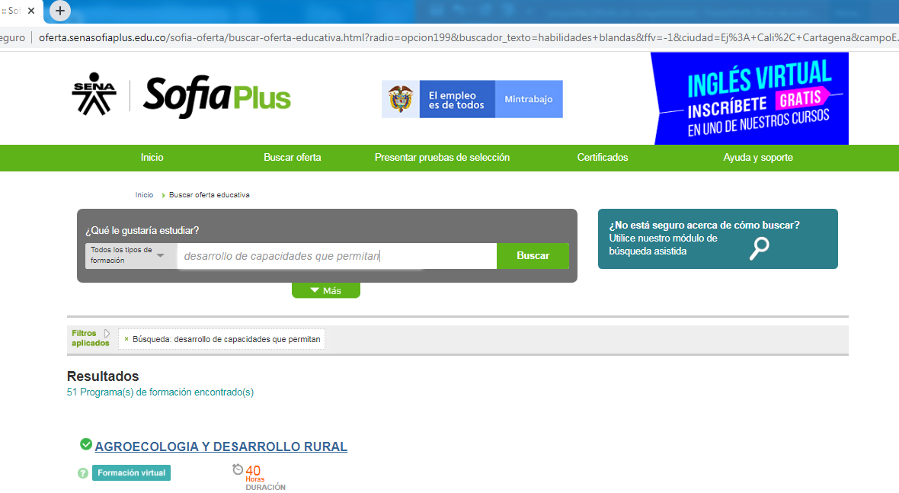
3
Ingresa a nuestro “Buscador de ofertas”
HABILIDADES PARA ENFRENTAR RETOS EN EL NUEVO ENTORNO LABORAL
Digita en nuestro buscador el programa de tu preferencia.
“Habilidades para enfrentar retos en el nuevo entorno laboral”
O si prefieres, digita:
“Habilidades para crear redes y alianzas de valor en el entorno laboral
4
48
3
Notes:
donde dice AGROECOLOGIA Y DESARROLLO RURAL DEBE DECIR:
HABILIDADES PARA ENFRENTAR RETOS EN EL NUEVO ENTORNO LABORAL
Y en 40 horas debe decir 48

Slide 4
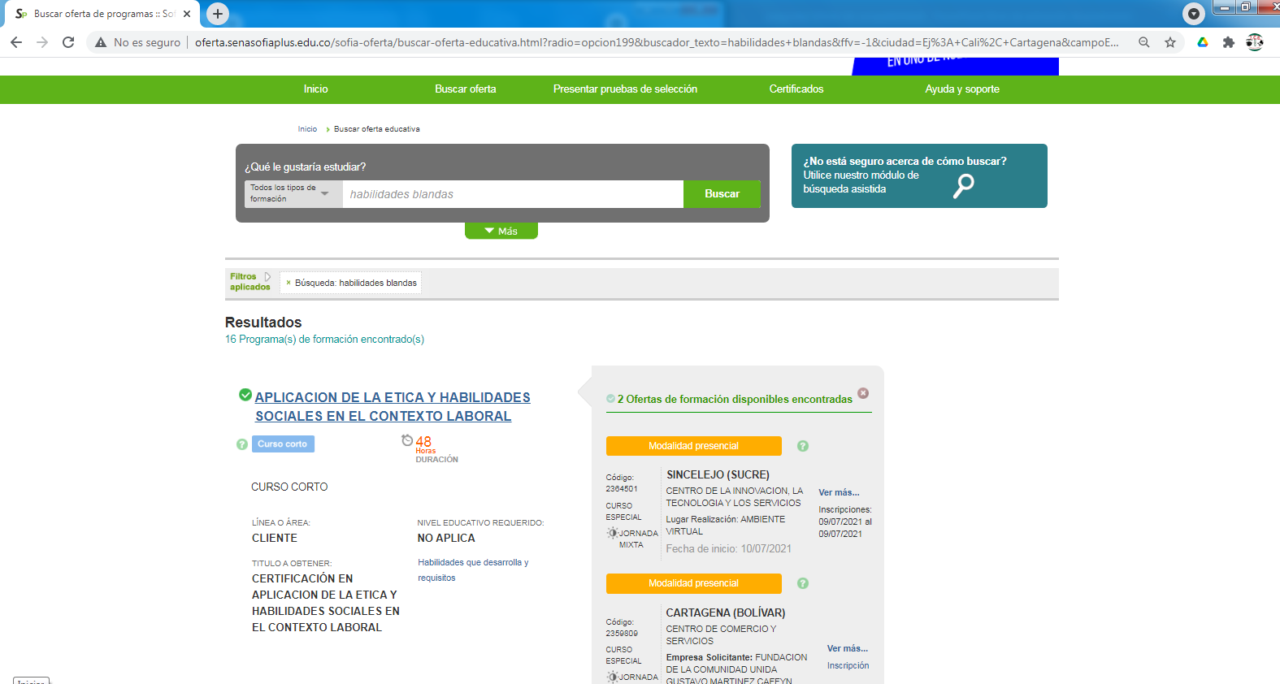
5
Revisa las ofertas disponibles:
Los programas están ofertados en modalidad presencial, sin embargo ten en cuenta que podrán ser desarrollados a través de plataformas virtuales de manera remota o en los centros de formación cumpliendo con los protocolos de bioseguridad.
HABILIDADES PARA ENFRENTAR RETOS EN EL NUEVO ENTORNO LABORAL
CERTIFICACIÓN EN HABILIDADES PARA ENFRENTAR RETOS EN EL NUEVO ENTORNO LABORAL
4
Notes:
donde dice APLICACIÓN DE LA ETICA Y HABILIDADES… DEBE DECIR:
HABILIDADES PARA ENFRENTAR RETOS EN EL NUEVO ENTORNO LABORAL
Y en 40 horas debe decir 48
En titulo a obtener debe decir
CERTIFICACIÓN EN HABILIDADES PARA ENFRENTAR RETOS EN EL NUEVO ENTORNO LABORAL

Slide 5
6
Ubica la oferta que se ajuste a tus necesidades de acuerdo con la ciudad y fecha de inicio y elige la opción inscripción:
DESARROLLO DE CAPACIDADES QUE PERMITAN ENFRENTAR DESAFÍOS EN ENTORNOS CAMBIANTES
HABILIDADES PARA ENFRENTAR RETOS EN EL NUEVO ENTORNO LABORAL
En caso de no encontrar una oferta en tu ciudad o región, te invitamos a realizar el proceso de preinscripción a través del siguiente formulario:
https://forms.office.com/r/UMU3ME6MFn
5
Notes:
Este slide debe tener la imagen con la información del slide anterior

Slide 6
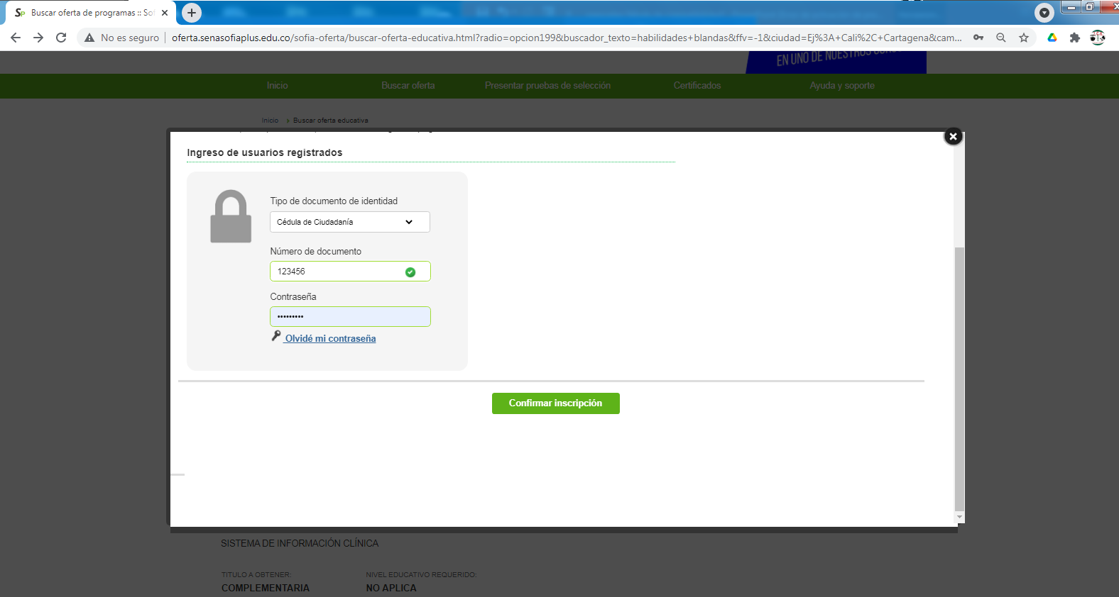
7
Ingresa tus datos y procede a confirmar tu inscripción:
Cualquier duda al correo:
eventosculturasena1@sena.edu.co
6

Slide 7

8
Recibirás un mensaje en tu correo electrónico confirmando la inscripción al programa de formación y la información requerida para el inicio del proceso formativo:
7

